Slide 1



סכום שנת העבודה 2015
"צוות" מחוז דרום

Slide 2


פעילויות מרכזיות שבוצעו במחוז ובסניפים
מחוז הדרום ביצע פעילות עניפה, ע"פ תוכנית העבודה ומעבר לה, לרווחתם של החברים, במגוון תחומי פעילות.
להלן חלק ממנה:
עמידה בתקציב וניצולו בצורה מיטבית לטובת ורווחת החברים.
נושא ההתנדבות במחוז הורחב לתחומים נוספים והיום יש לנו 330 מתנדבים פעילים.
הטפול בפרט ורווחה נעשה במעורבות אישית, בצורה מקצועית ויסודית הנושאת פרי לטובת החברים.
נשמר הקשר עם האוכלוסיה הבוגרת של בני 75+.
נמשך ביקור המאושפזים, תוך מתן תשומת לב מיוחדת למאושפז ולמשפחתו – בביה"ח סורוקה, יוספטל וברזילי. במהלך השנה היינו בקשר עם 139 חולים ו/או מאושפזים.
נעשתה פעילות מאומצת לטיפול במועמדים להפסקת החזרי היוון והגשתם לוועדה באכ"א.
גם השנה נסעו החברים מכל הסניפים, ליריד "חבר", לקראת חג הפסח, 14 אוטובוסים ומיניבוס
ובראש השנה ב-13 אוטובוסים. בחלק מהסניפים נוצל יום זה לגבוש וטיול.
נערך יום גיבוש והעצמת יו"רי הסניפים בהשתתפות יו"רי ומנהלי המחוזות (בתאריך 12.10.15 באזור טבריה).

Slide 3

השנה הלכו לעולמם 24 חברים וחברות. השתתפנו בהלוויות ובקורי תנחומים אצל משפחות אבלות – יהי זכרם ברוך.
סייענו לחלק מהסניפים בהגדלת התקציב לשם קיום פעילויות לרווחת החברים.
טיפלנו בהזמנת הסעות לארועים השונים לכל סניפי המחוז.
ב-28.10.15 השתתפנו בטקס הענקת אות יקיר "צוות" למר דרעי יעקב שייצג את המחוז, בהיכל צה"ל בפו"מ. הטקס היה מרשים ומכובד בהשתתפות חברי הנהלה וחברים נוספים מהמחוז.
בתאריך 15.10.15 קיבל מר ביטון סולומון, חבר "צוות" מסניף באר-שבע את מגן שר הרווחה ובתאריך 23.11.15 את מגן ראש העיר באר-שבע למתנדבים מצטיינים.
במהלך חודש נובמבר 2015 נפתחו מספר קורסי מחשב: הכרת המחשב, פייסבוק, אקסל, פוטושופ, פאואר פוינט ו-וורד, בעקבות טיפולינו מול מרכז להב"ה ואפשרנו לכל חברי המחוז המעוניינים בכך, להשתלב.
ריכזנו את הטפול בחלוקת מענקי חג לחברים נזקקים:
החג | מספר המענקים | גובה המענקים
ראש השנה | 66 | 56,250 ₪
פסח | 72 | 58,250 ₪
עיד אל פיטר | 7 | 7,000 ₪
עיד אל אדחא | 8 | 7,500 ₪
סה"כ | 153 | 129,000 ₪

Slide 4

ריכזנו את הטפול ברכישת שי לראש השנה ופסח, בהרמות הכוסית בסניפים ובמחוז.
בתאריך 18.3.15 נכנס לתפקיד, יו"ר חדש לסניף ערד, מר שיף אריה, במקום מר כרמל שלום שפרש. סייענו לו להיכנס לתפקיד בצורה חלקה ונפרדנו מהיו"ר היוצא.
נציג מת"ש קיבל חברים במזכירות המחוז ובסניף קרית גת וסייע לפתור בעיות פתוחות. בסה"כ קיבל 116 חברים.
שתוף הפעולה עם ארגון נכי צה"ל נמשך.
פעילות סניף הגימלאים הבדואים הורחבה, לשביעות רצון החברים.
ב-29.1.15 נפגשנו ב"גיגסי בר" לצפייה משותפת במשחק כדורסל של מכבי ת"א.
ב-16.2.15 השתתפנו בתרגיל התגוננות ארצי למוסדות חינוך (סניפי ב"ש, אופקים, מצפה רמון).
בחודש מרץ 15 השתתפנו ב"שבוע המעשים הטובים".
נפגשנו עם נציגי קר"פ פעילה מחר"פ 543 ב-26.3.15 למיסוד הקשר עם רמ' 2.
ב- 26.3.15 ערכנו חנוכת מבנה למועדון בסניף מצפה רמון.
ב-29.3.15 התקיים מפגש ודו שיח בין חברי המחוז לבין יו"ר "חבר" בבית יציב.
ב- 7.5.15 השתתפנו בארוע המרכזי של "צוות" בלטרון לציון 70 שנה לנצחון על גרמניה הנאצית.
ב-12.5.15 קיימנו את נשף העצמאות המחוזי השנתי. בהשתתפות 640 חברים.
בין התאריכים 31/5-4/6.15 השתתפנו בתרגיל הלאומי להיערכות בחרום – נקודת מפנה 5.
בתאריך 1.6.15 השתתפנו בכנס לציון 30 שנה להיערכות צה"ל באזור הבטחון.

Slide 5

ב-11.6.15 התקיים מפגש חשיפה של "יחידת סגולה" לגיוס מתנדבים בביה"ח סורוקה.
קיימנו "בוקר של כייף" בתאריך 22.6.15 במשען ב"ש, לגימלאים ואלמנות בני 75+.
ב-22.6.15 קיימנו פגישה ודו שיח בין חברי המחוז לבין ראש מופ"ת בהשתתפות של כ-100 חברים.
ב-8.7.15 נערך ביקור בסניף מצפה רמון ע"י יו"ר ומנכ"ל "צוות" במסגרתו נערכה פגישה עם ראש העיר.
ב-13.8.15 התקיים מפגש חברים עם יו"ר "צוות" ארצי, לכל המעוניין.
ב-1.10.15, חול המועד סוכות, השתתפו כ-160 חברים בצעדת ירושלים המסורתית.
ב-26.10.15 קיימנו יום בריאות מחוזי במלון לאונרדו באר-שבע (שכלל הרצאות שונות בנושאי בריאות, טעימות מטיפולי שיאצו, ומכירת מדרסים למעוניינים).
השנה נקלטו במחוז 193 חברים חדשים. מנהל המחוז שוחח עם כולם באופן אישי במפגש פיזי או טלפוני והכיר להם את נושאי "צוות".

Slide 6
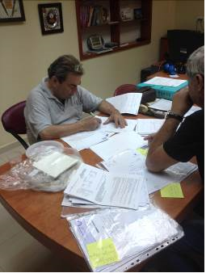

סיכום בקשות ועדת פרט
סוג פניה | מס' בקשות | אושר | נדחה | הערות
הלוואה דחויה | 4 | 3 | 1 | הבנק יעקל את ההלוואה
ליווי כלכלי | 4 | 3 | 1 | החבר ביטל בקשה
מענק | 5 | 4 | 1 | לא שיתף פעולה בהבאת מסמכים שנדרשו
ביטול היוון | 8 | 5 | 3 | 1 לא עומד בתנאי בסיסי 2 מצב כלכלי לא מצדיק
סה"כ | 21 | 15 | 6
מר פלדמן אהרון, יו"ר ועדת פרט עושה עבודה נפלאה ומקצועית.
משקיע במסירות מזמנו, בראיונות החברים ומסייע להם במילוי הטפסים.
אנו מודים לו על פעילותו למען החברים.

Slide 7

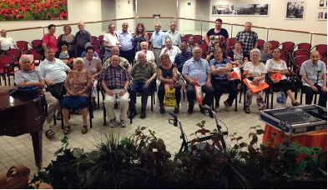
גימלאים ואלמנות בני 75+
אנו מודים למר פרץ לב על הפעילות האינטנסיבית והעקבית ומאחלים לו אריכות ימים ובריאות טובה.

Slide 8
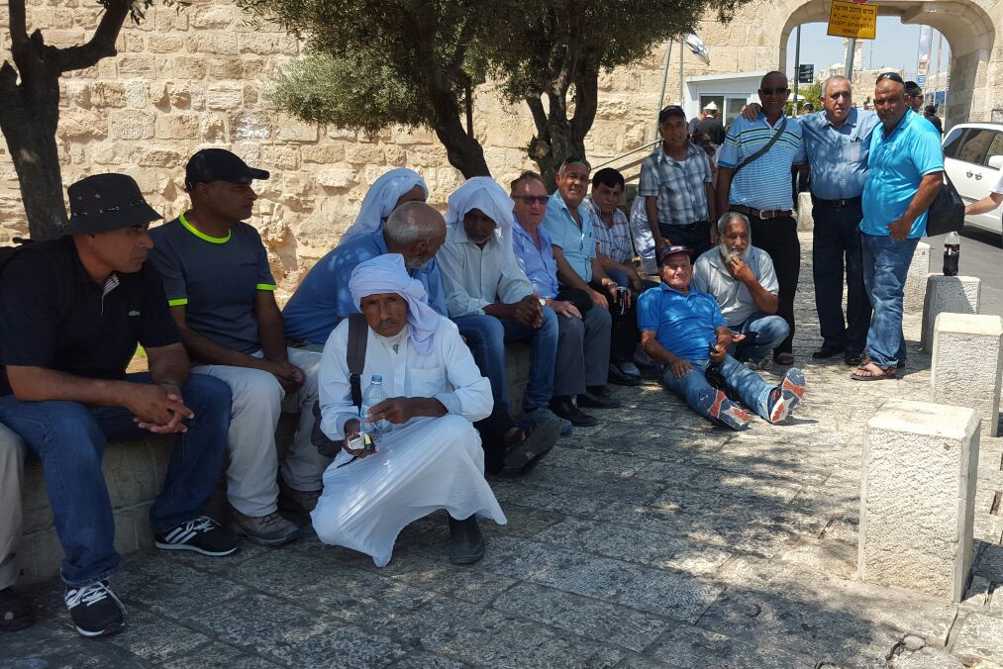

פעילות הגימלאים הבדואים
תכנית העבודה לשנת 2015 גובשה במסגרת פגישה עבודה שנערכה במזכירות המחוז עם מספר חברים
"משפיעים" בקרב אוכלוסיית הגימלאים הבדואים.
נערך טיול בן יומיים במסלול אשדוד, עוספיה, כאוכב אל היג'ה, טבריה, רמה"ג, קצרין ובקעת גינוסר.
נערכו 2 ימי טיול המשולבים בבקור ביריד "חבר" – האחד בתל-אביב-יפו והשני באזור ירושלים.
בחודש מרץ ביקרה משלחת בדואים ממחוז הדרום בביתו של ראש הממשלה, לברכו על תוצאות הבחירות.
נערך ארוע הוקרה לגימלאים הבדואים לרגל חג עיד אל אדחא.
חולקו מענקי חג לנזקקים לקראת חג עיד אל פיטר וחג עיד אל אדחא.
נשלחו אגרות ברכה לרגל החגים לעיל.

Slide 9

חולים ומאושפזים
שנת 2015 היא השנה ה-21 שבה משמש מר סולומון שלמה כ"רכז בריאות" של המחוז ומטפל במאושפזים בביה"ח סורוקה. במאושפזי ביה"ח יוספטל באילת, מטפל במסירות לא פחותה, מר וקנין מימון.
ביקורי המאושפזים מתקיימים באופן שוטף על ידם כמעט בכל יום.
מנהל המחוז, מקפיד להגיע אחת לשבוע ומצטרף לביקורים שנערכו במחלקות ביה"ח סורוקה.
ניתן סיוע למאושפזים בקידום תורים ופתרון בעיות שנוצרו כתוצאה מאשפוזים, ניתנה הדרכה בנושא זכויות מול חברת הבטוח, בטוח לאומי ועוד.
בשנה"ע 2015 היינו בקשר עם 139 חברים חולים ו/או מאושפזים.
במהלך הביקור, קיבל כל חבר שי צנוע בלווית מכתב המפרט את זכויותיו ומספרי טלפונים חיוניים.
ועד המנהל מודה למר סולומון ומר מימון וקנין על הפעילות המבורכת ומציין את פעילותם הייחודית, רבת השנים, עבודה מסורה ועקבית שמטרתה להייטיב עם החברים המאושפזים, תוך דאגה לרווחתם ומהווה מודל לחיקוי ולטיפול יוצא דופן שאינו מובן מאליו.

Slide 10
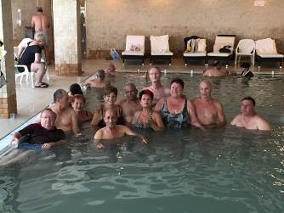

פעילויות התנדבות
מר איציק הלמן מכהן בתפקיד יו"ר ועדת התנדבות מחוזית משנת 2012 ומסיים תפקידו במרץ 2016 .
נושא ההתנדבות הורחב משמעותית בתקופה זו וזכה להוקרה של ארגונים ורשויות מקומיות דבר שבא לידי בטוי בין
היתר בקבלת "מגן ראש העיר באר-שבע" לארגונים מצטיינים בשנת 2014.
ב-25.6.15 נערך טקס הענקת תעודת הוקרה למתנדבים באריזת משלוח מנות לפורים.
ב-1.7.15 קיימנו יום כייף למתנדבים בים המלח שכלל גם פרידה מהיו"ר היוצא של סניף ערד.
פעילויות עיקריות ומשמעותיות:
הפעלת מטה חרום מחוזי של משרד הפנים, ע"י מתנדבי "צוות" בלבד.
הפעלת מוקד חרום של עיריית באר-שבע, אבטחת גני ילדים.
משל"ט משטרת ישראל, התנדבות במועצה לארץ ישראל יפה.
הצבת מתנדבים במד"א
הפקת לקחים – נדרש מודל קבוע להתנדבות בחרום (להבדיל משגרה),
על משימות שנקבעו מראש.
אנו מודים למר איציק הלמן וחברי ועדת ההתנדבות, על פעילותם המסורה ללא לאות ובהתמדה, להשגת המטרות.

Slide 11

ביקורת מחוזית
עפ"י החלטת הועד המנהל ועל דעת ועדת הביקורת לא נערכו השנה ביקורות במחוז הדרום.
ועדת הביקורת שמרה על קשר עם גורמי המחוז והייתה מעורה בפעילות השוטפת כולל השתתפות בישיבות הנהלה וישיבות וועדת הכספים.
הביקורות תחודשנה בשנת 2016 בתום הבחירות הארציות.
אנו מודים למר יחיאל בן שושן, יו"ר ועדת הביקורת המחוזית וחברי הוועדה על פעילותם המסורה לאורך שנים, התווית הדרך והכוונתם השקולה והעניינית.

Slide 12

נתוני תקציב 2015 (נכון ל-31.12.15)
מס' סד' | הגוף | סה"כ תקציב | ניצול התקציב | אחוז ניצול | יתרה עד סוף השנה | הערות
1 | סניפים | 378,625 | 371,813 | 98.2% | 6,812 | במהלך השנה, קיבלו הסניפים תוספת של 38,894 ₪. השתתפות הסניפים בעלויות נשף עצמאות – 45,902 ₪.
2 | מזכירות המחוז | 289,157 | 275,920 | 95.4% | 13,237 | 6,650 ₪ השתתפות בעלויות יום כיף למתנדבים 1.7.15, 4,000 ₪ תוספת תקציב לסניף קרית גת – נכנסה לסעיף "ניצול התקציב (+500 ₪ תוספת מתקציב יו"ר המחוז)
3 | רזרבת יו"ר המחוז | 67,218 | 67,150 | 99.9% | 68 | 50,000 ₪ - נשף יום העצמאות. 6,650 ₪ - יום כיף למתנדבים 10,000 ₪ תוספת תקציב לסניף אופקים 500 ₪ תוספת תקציב לסניף קרית גת – נכנסו לסעיף "ניצול התקציב" (+4,000 ₪ מתקציב מזכירות המחוז)
4 | סה"כ | 735,000 | 714,883 | 97.3% | 20,117
הוצאות אישיות לפעילים שנה"ע 2015 עומדות על 30,513 ₪

Slide 13

תוספות תקציביות
מס' סד' | סניף | תוספת תקציב | הערות
1 | קרית גת | 3,235 ₪ | הסניף קיבל תוספת תקציב של 5,000 ₪ (500 מרזרבת יו"ר המחוז והיתרה ממזכירות המחוז) לסניף נוכה חוב למזכירות המחוז בסך 1,849 ₪.
2 | אילת | 6,000 ₪ | הסניף קיבל תוספת של 6,000 ₪ לטובת ארוע חנוכה מתקציב מזכירות המחוז.
3 | נתי'-שדרות | 1,900 ₪ | קיבל תוספת של 1,600 ₪ לאוטובוס לסיור סליחות ועוד 300 ₪ לתשלום ח-ן טלפון מתקציב מזכירות המחוז.
4 | אופקים | 10,000 ₪ | הסניף קיבל את התוספת מתקציב יו"ר המחוז.
5 | בדואים | 6,774 ₪ | מתקציב מזכירות המחוז
6 | מצפה רמון | 1,989 ₪ | מתקציב מזכירות המחוז
7 | דימונה | 9,000 ₪ | מסניף באר-שבע – 4,000 ₪ ומסניף ערד – 5,000 ₪
8 | סה"כ | 38,898 ₪
הערות
תקציב סניף אילת וערד כולל את הוצאות שכירות, אחזקה המועדון ועוד...
יתרות התקציב של הסניפים נוצלו לצרכי השלמת יתרות כספיות חסרות לנשף חנוכה וכן לסניפים אחרים.

Slide 14


ניצול תקציב ע"י הסניפים – 2015
מס' סד' | הסניף | מספר החברים | תקציב 2015 | ניצול בפועל | ניצול תפעולי מתוך הניצול בפועל | אחוז תפעולי | ניצול יעודי מתוך הניצול בפועל | אחוז יעודי | יתרת עו"ש ב-31.12 | תוספות תקציב | מספר הפעילויות המתוכנן | מספר הפעילויות שבוצע
1 | אופקים | 229 | 33,034 | 43,034 | 6,245 | 14.5 | 36,789 | 85.5 | 3,430 | 10,000 | 15 | 20
2 | אילת | 340 | 67,045 | 73,029 | 23,838 | 32.6 | 49,191 | 67.4 | 2,289 | 6,000 | 10 | 11
3 | באר שבע | 1889 | 108,000 | 103,287 | 25.7 | 0 | 103,261 | 100.0 | 33,960 |  | 17 | 34
4 | בדואים | 114 | 19,760 | 26,534 | 0 | 0 | 26,534 | 100.0 | 0 | 6,774 | 6 | 5
5 | דימונה | 215 | 31,524 | 40,144 | 3,403 | 8.5 | 36,741 | 91.5 | 168 | 9,000 | 14 | 8
6 | מצפה רמון | 66 | 10,504 | 12,493 | 206.0 | 1.6 | 12,287 | 98.4 | 0 | 1,989 | 10 | 10
7 | נתיבות-שדרות | 270 | 31,798 | 33,698 | 3,141 | 9.3 | 30,557 | 90.7 | 137 | 1,900 | 11 | 12
8 | ערד | 95 | 31,044 | 29,291 | 10,487 | 35.8 | 18,804 | 64.2 | 1,227 |  | 16 | 12
9 | קרית גת | 367 | 45,916 | 45,191 | 5,021 | 10.2 | 44,130 | 89.8 | 4,243 | 3,235 | 13 | 18
10 | סה"כ | 3490 | 378,625 | 410,661 | 52,366 | 12.8 | 358,294 | 87.2 |  | 38,898 | 112 | 130

Slide 15

חלוקת תקציב 2016 לסניפים
מס' סד' | הסניף | תקציב 2015 | תקציב 2016 | תוספת באחוזים
1 | באר שבע | 108,000 | 113,123 | 4.7
2 | קרית גת | 45,916 | 48,000 | 4.5
3 | אילת | 67,045 | 69,324 | 3.4
4 | נתיבות-שדרות | 31,798 | 33,879 | 6.5
5 | אופקים | 33,034 | 35,000 | 5.9
6 | דימונה | 31,524 | 32,595 | 3.4
7 | ערד | 31,044 | 32,099 | 3.4
8 | בדואים | 19,760 | 23,000 | 16.3
9 | מצפה רמון | 10,504 | 13,000 | 23.7
10 | סה"כ | 378,625 | 400,020 | 5.6

Slide 16

סניף באר-שבע

Slide 17

סניף קרית-גת

Slide 18

סניף אילת

Slide 19

סניף מצפה רמון

Slide 20

סניף נתיבות-שדרות

Slide 21


הגימלאים הבדואים

Slide 22

סניף דימונה

Slide 23

סניף ערד

Slide 24
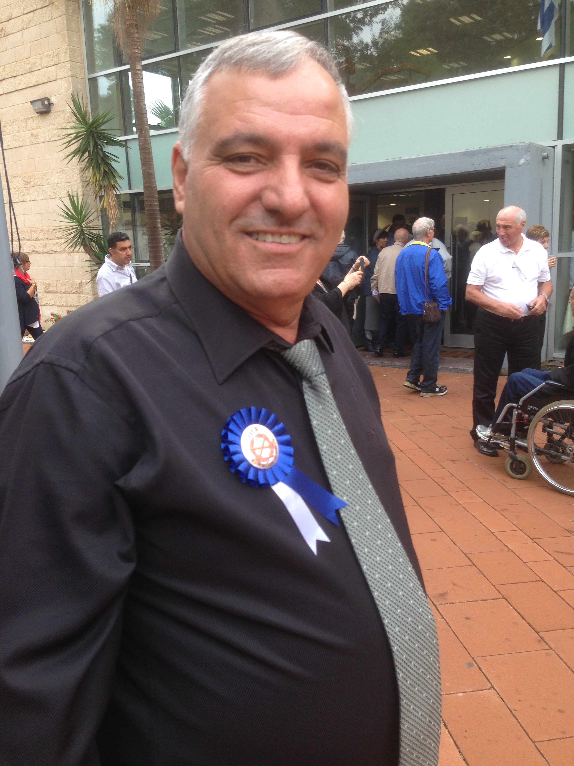
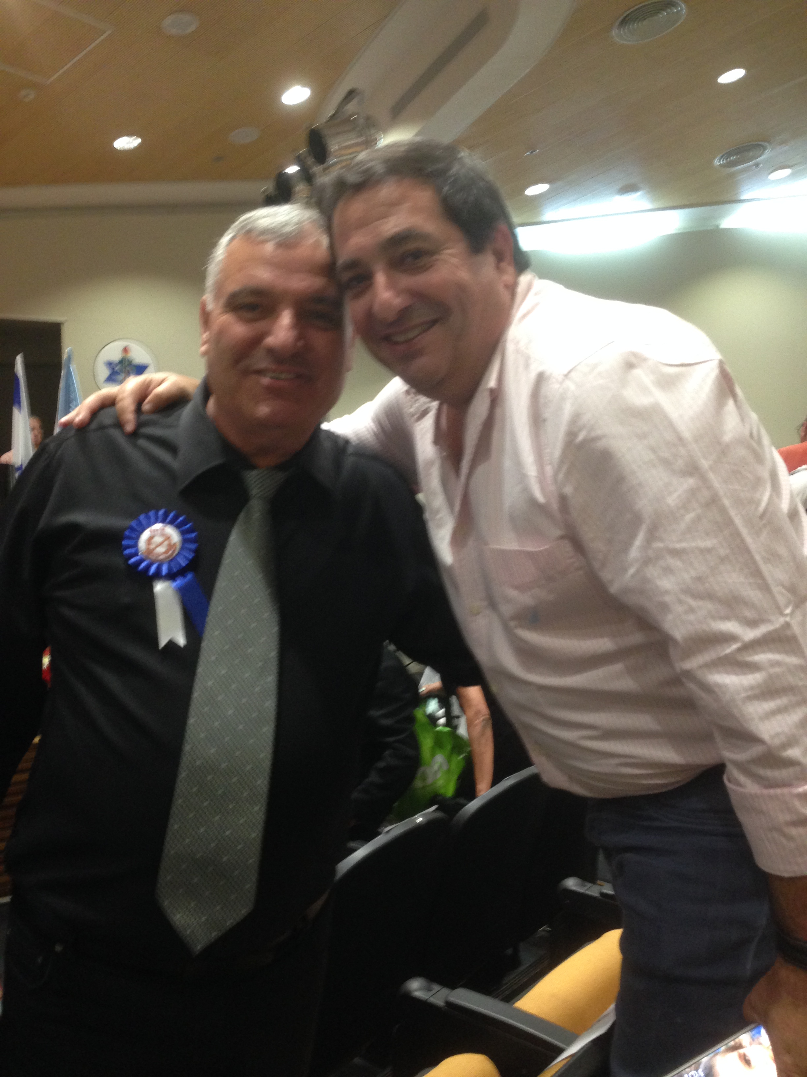
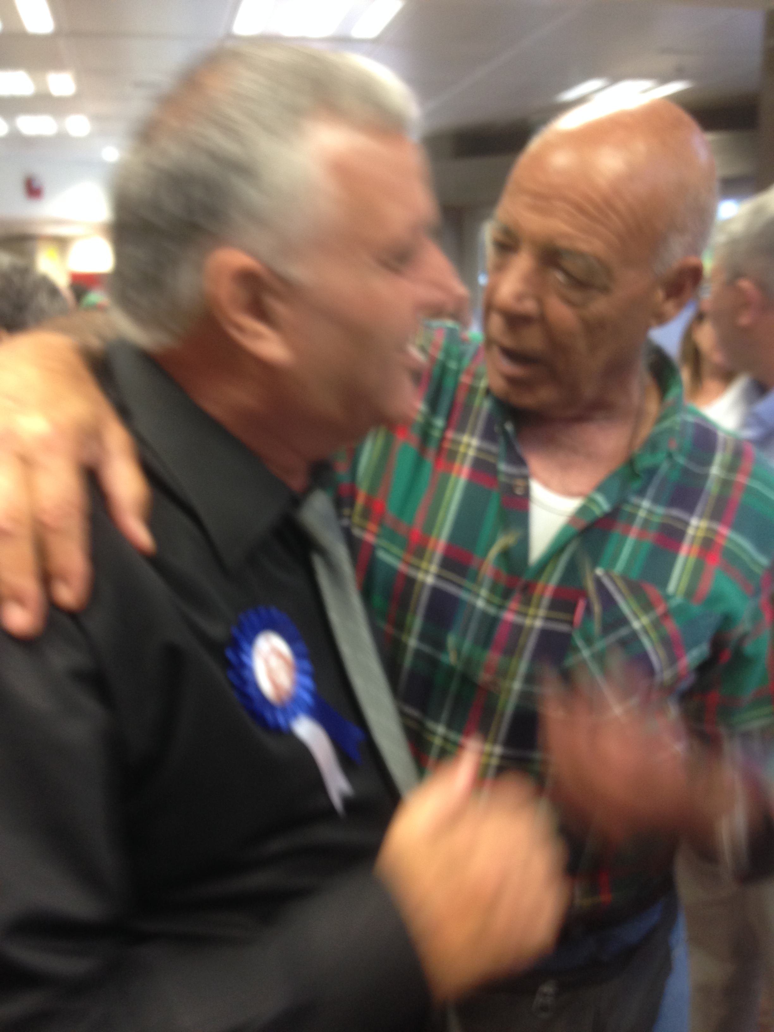
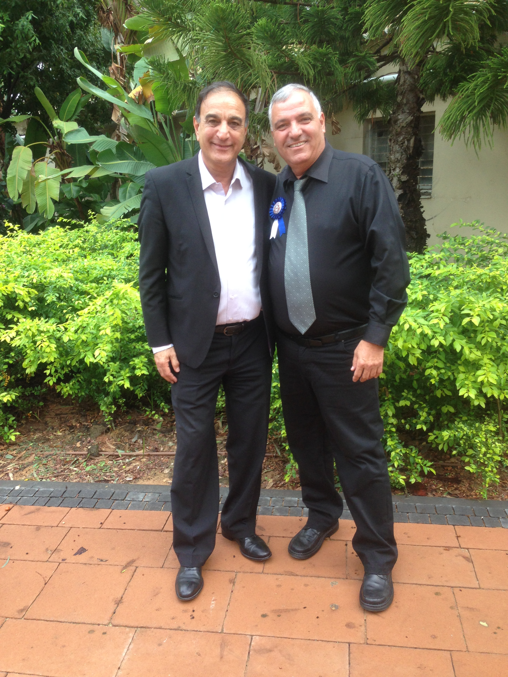
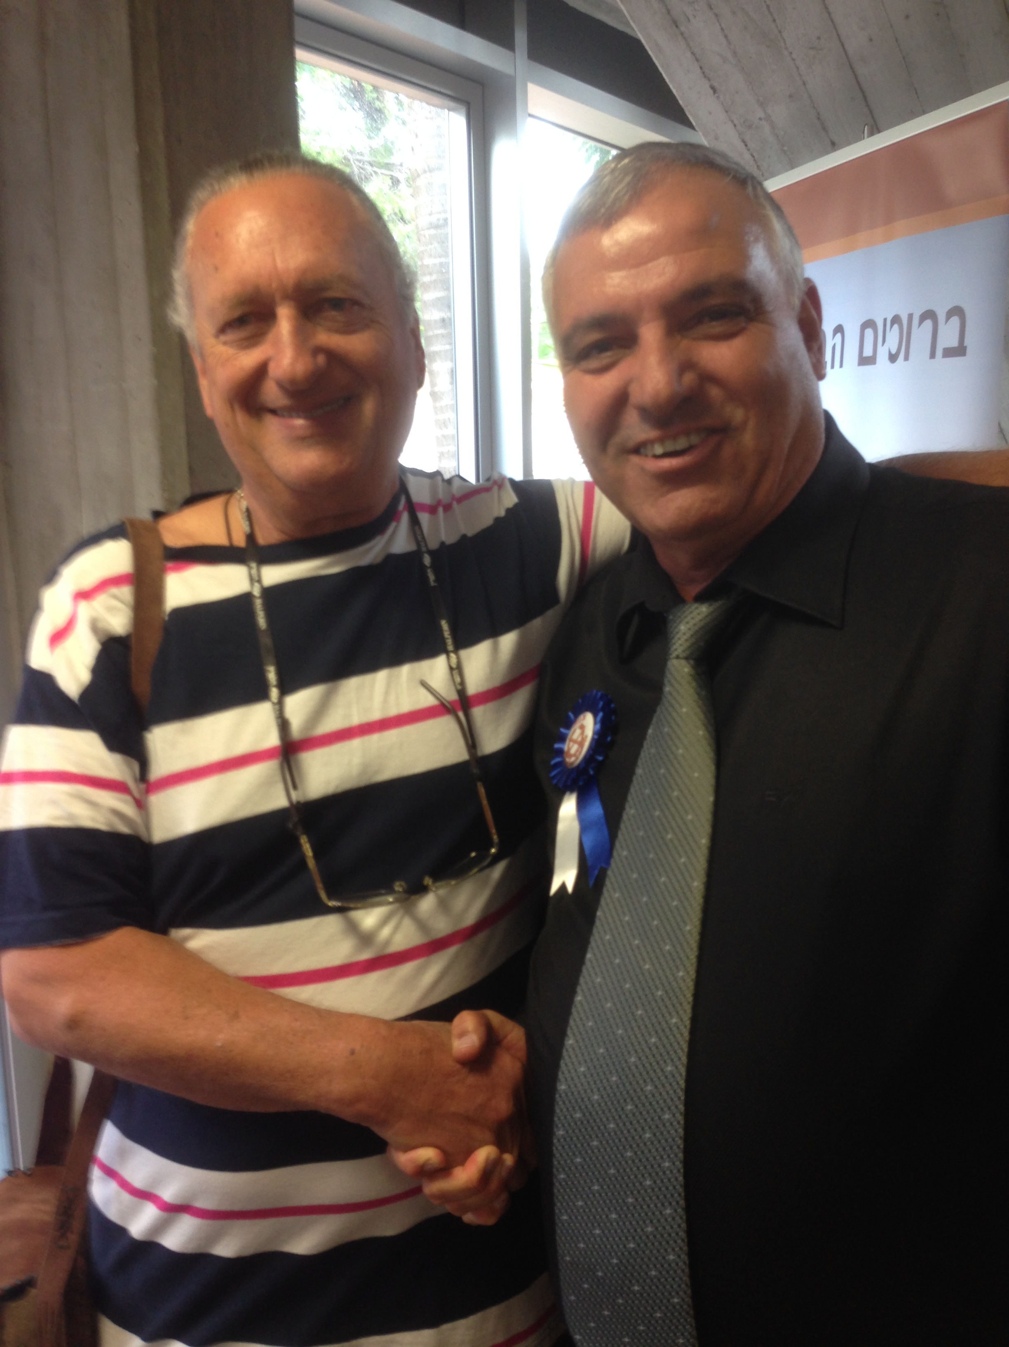
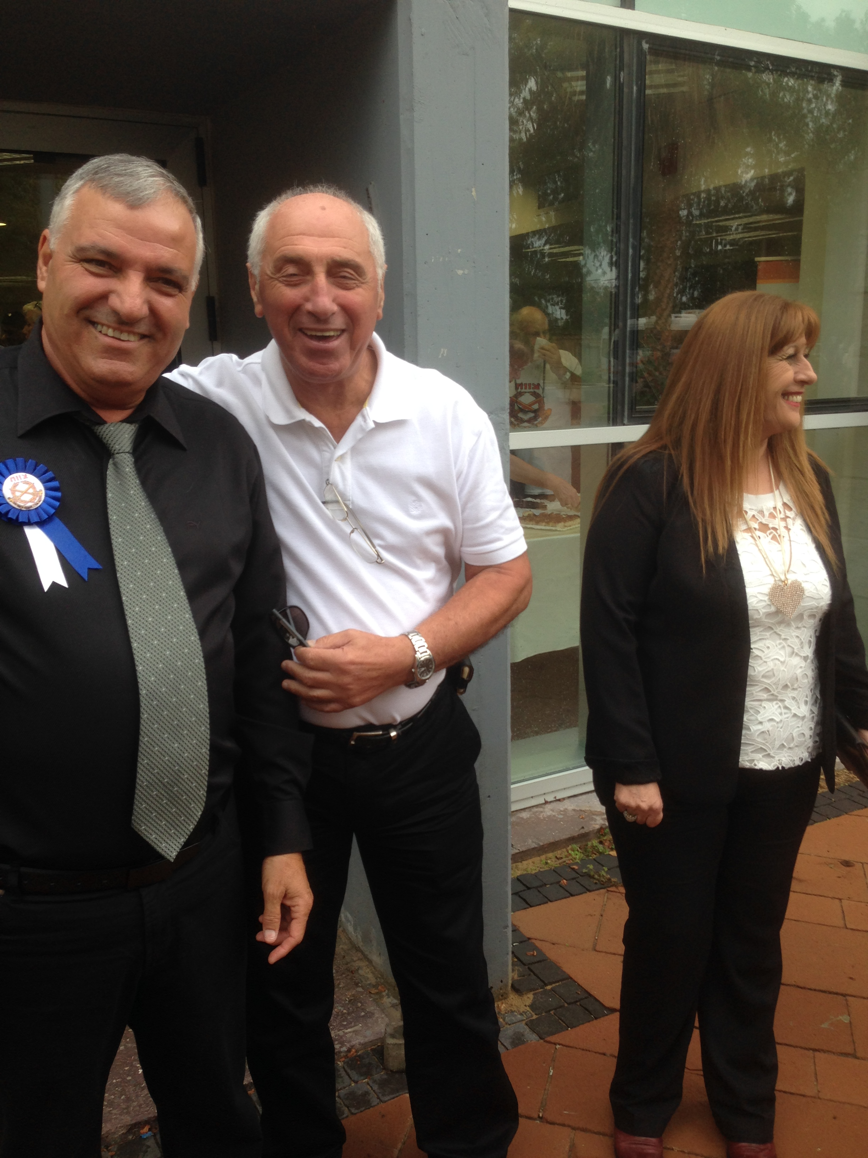
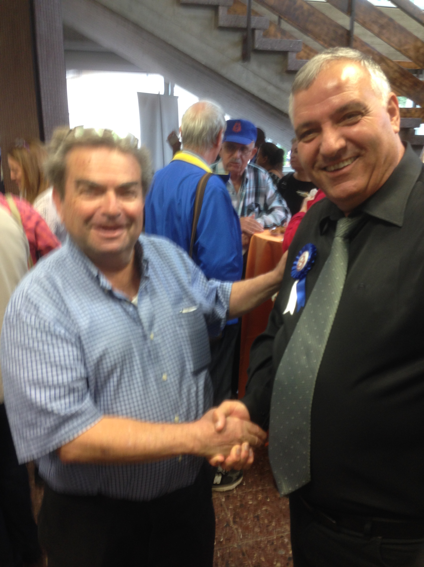

סניף אופקים

Slide 25



ת ו ד ו ת
מזכירות המחוז
מודה ליו"רי הסניפים,
יו"רי הועדות
חברי הועד המנהל ומועצת המחוז
על פעילותם במהלך כל השנה ושתוף הפעולה. ישר כח!

